Slide 1
Екологічний проект «Моя квіточка - найкраща »
Молодша група “Дюймовочка” Вихователі Корнута Н.І.,Хома С.В

Slide 2
Екологічний проект «Моя квіточка - найкраща »
Спрямованість: екологічне виховання через пізнавально-дослідницьку діяльність.
Передумова: залучити до роботи проекту якомога більше дітей; зробити проект співпрацею вихователя, дітей і батьків.
Вид проекту: пізнавально - практичний, короткостроковий.
Учасники проекту: Вихователі, вихованці, батьки.

Slide 3
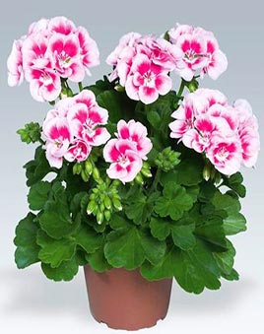
Мета проекту
Виховувати в дітей бажання брати участь у трудовій діяльності.
Навчити з допомогою вихователя садити цибулю, рослини ;
Поливати рослини під керівництвом вихователя;
Дати уявлення про вирощування рослин з цибулин;
Спостереження за сходами цибулі;
Спостереження за кімнатними рослинами;
Виховувати дбайливе і дбайливе ставлення до рослин;
Залучити батьків до активного життя дитячого садка в рамках організації
і реалізації проекту;
Формувати у дітей пізнавальний інтерес до рослин, цибулі;
Організація художньо - продуктивної творчої діяльності.
-

Slide 4
Завдання :
Навчальні:
- ознайомити дітей з предметами необхідними для роботи та правилами безпечного поводження з ними;
- формувати уявлення про правила безпечної поведінки в іграх з грунтом і водою;
- формувати елементарні уявлення про правильні способи взаємодії з рослинами: розглядати рослини, не завдаючи їм шкоди;
- продовжувати працювати по збагаченню безпосереднього практичного досвіду дітей у різних видах діяльності;

Slide 5
Завдання
Розвиваючі:
- розвивати логічне мислення та зорову пам'ять. Вдосконалювати навички діалогічного мовлення;
- збагачувати чуттєвий досвід дітей в догляданні за кімнатними рослинами ;
- залучати дітей до виконання найпростіших трудових дій;
- розвивати інтерес до рослинного світу;
- розвиток розуміння мови і активізація словника на основі розширення орієнтування дітей в найближчому оточенні;
Виховуючі
- виховувати інтерес до праці дорослих. Розширення кола спостережень дітей за працею дорослих. Залучення їх уваги на те, що і як робить дорослий, навіщо він виконує ті чи інші дії;
- заохочувати бажання допомагати дорослим;
- привертати увагу дітей в приміщенні і на ділянці до того, як дорослий доглядає за рослинами (поливає);
- виховувати дбайливе ставлення до рослин, бажання і вміння піклуватися про них.

Slide 6
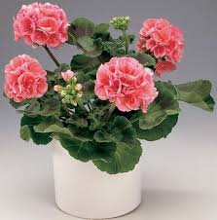
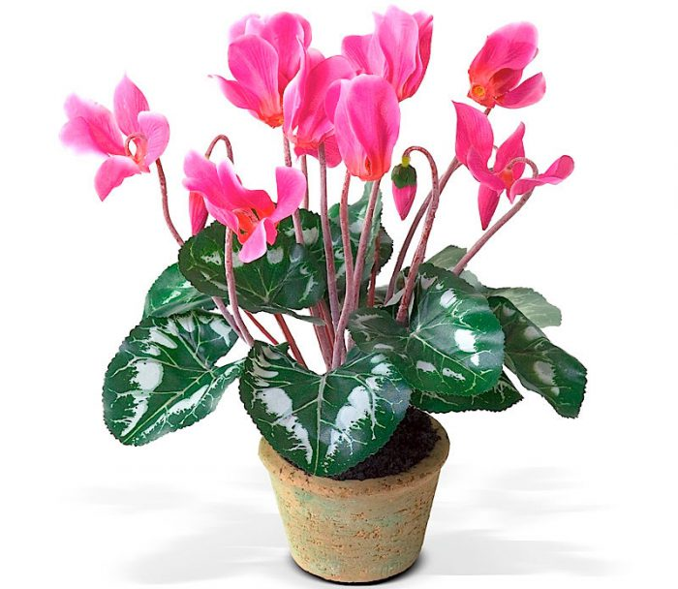
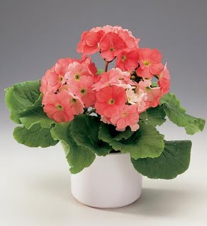
Робота з батьками над проектом :
- залучити батьків до організації та реалізації проекту;
- обговорення теми проекту;
- рекомендації по створенню міні-городу в домашніх умовах.

Slide 7
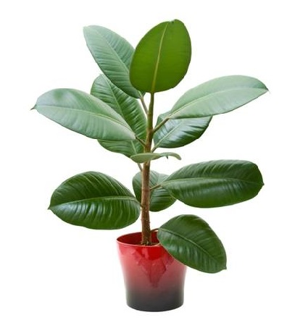
Робота з дітьми над проектом :
Пізнавально - дослідницька діяльність:
- розглядання кімнатних рослин, цибулин поняття (велика - мала; одна--багато);
- спостереження за посадкою, першими сходами;
Комунікативна діяльність (бесіди, читання художньої літератури);
Ігрова діяльність (ігри, ігрові ситуації);
Продуктивна діяльність:
- ліплення «Чарівна цибулька»;
- розфарбування кімнатних рослин та цибулі;
- малювання листочків .

Slide 8
Очікуваний результат:
1. Діти отримають знання про те, що рослини живі, їх поливають, садять, вирощують.
2. Діти отримають уявлення про працю дорослих, навчаться правильно називати трудові дії.
3. Проведена робота дозволить виховати працьовитість, дбайливе ставлення до рослин.
4. Всі учасники проекту (діти, вихователі, батьки) отримають позитивні емоції від отриманих результатів.

Slide 9
Етап - підготовчий:
1. Створення умов для проекту «Квітник та город на підвіконні»;
2. Вивчення методичних посібників та літератури по темі;
3. Підбір художньої літератури (прислів'я, вірші, загадки, ігри);
4. Обговорення з батьками на тему: «Беремо участь в проекті «Квітник та город на підвіконні»;
5. Складання перспективного плану заходів.

Slide 10
Етап - основний:
1.Спостереження, садіння рослин,догляд;
2. Бесіди;
3. Розглядання картин, ілюстрацій;
4. Читання художньої літератури;
5. Дидактичні ігри;
6. Художня творчість (ліплення, аплікація, малювання, розфарбовування).

Slide 11
Етап - заключний. Аналіз і узагальнення результатів, отриманих у процесі пізнавально-дослідницької діяльності дітей. Етап - презентаційний: Фоторепортаж «Як ми садимо і доглядаємо за рослинами». Виставка дитячих малюнків, виробів з пластиліну, пов'язаних з тематикою проекту. - Презентація фотоальбому «Квітник та город на підвіконні».

Slide 12
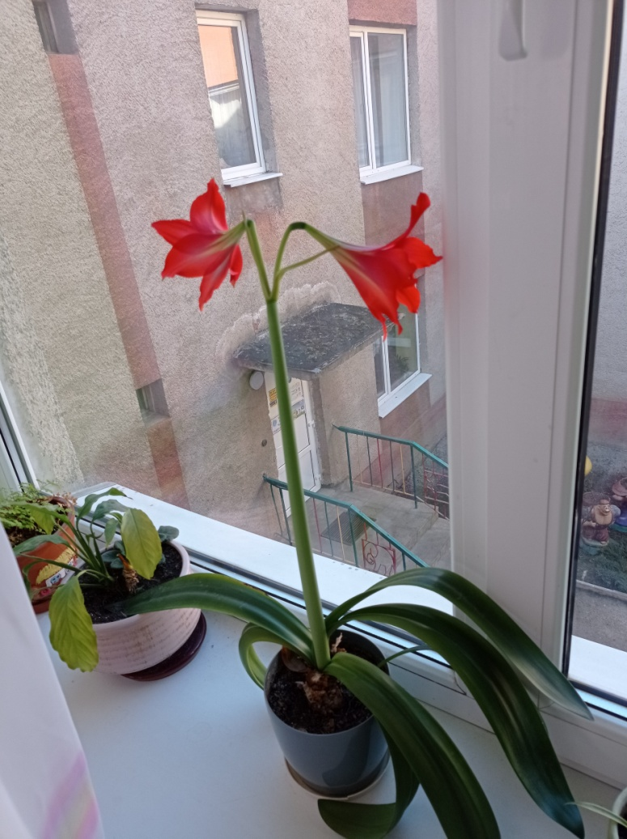
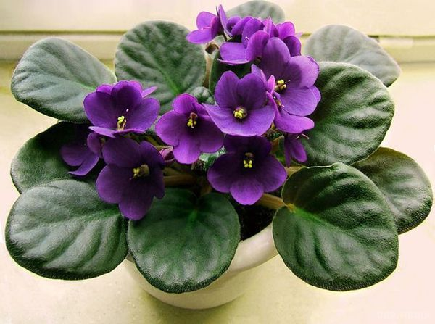
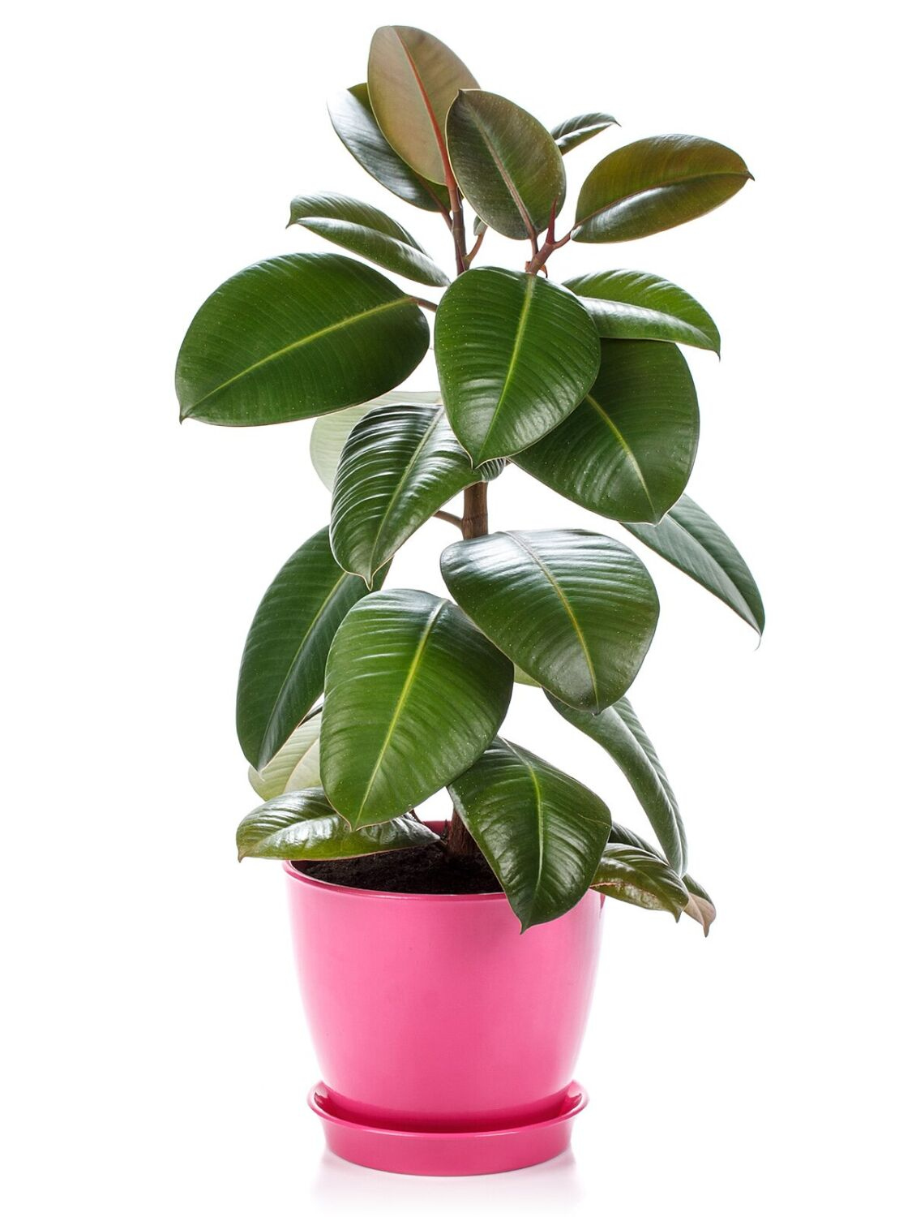
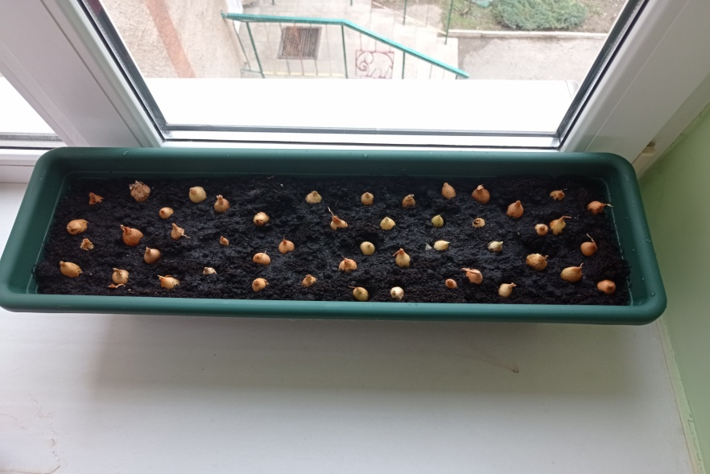
Наші кімнатні рослини та цибуля

Slide 13
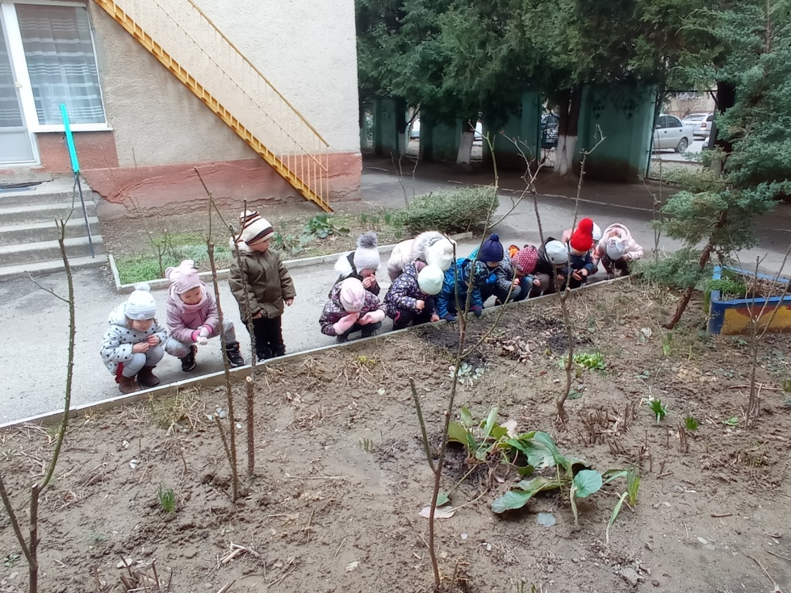
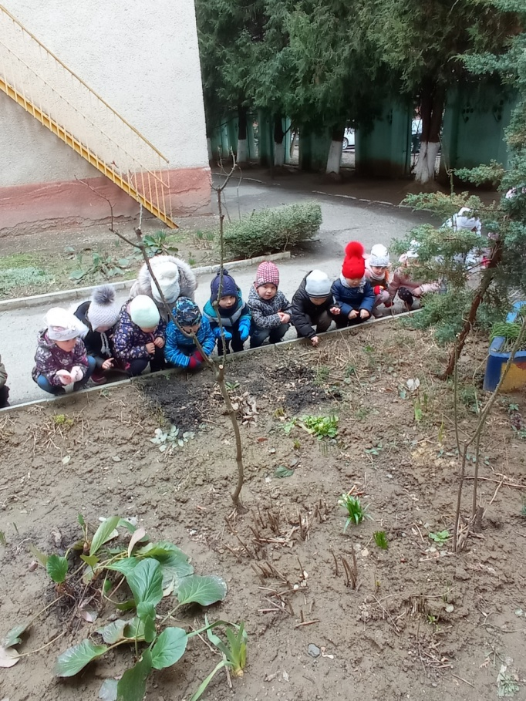
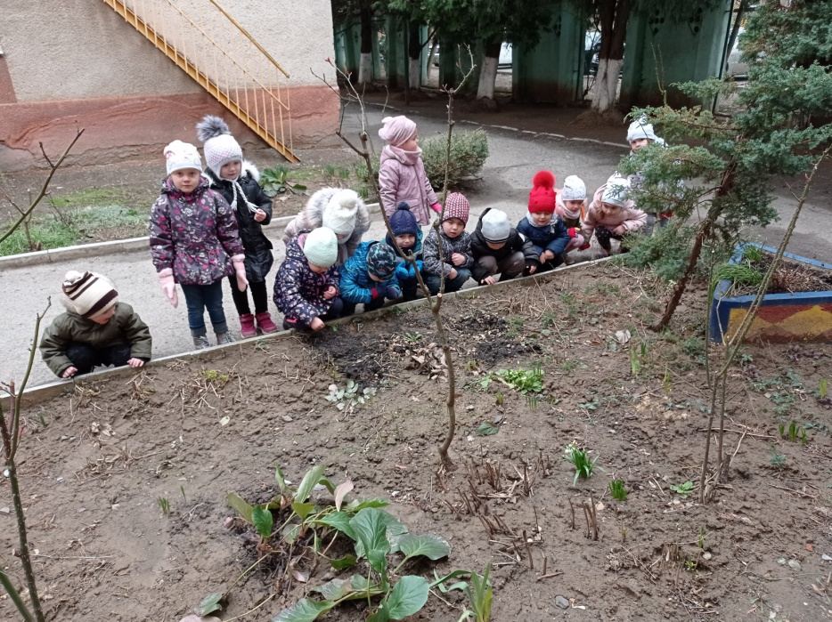
Спостереження за рослинами на клумбі

Slide 14
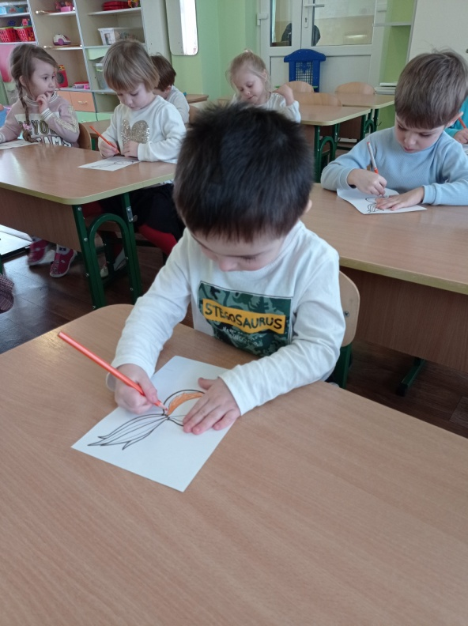
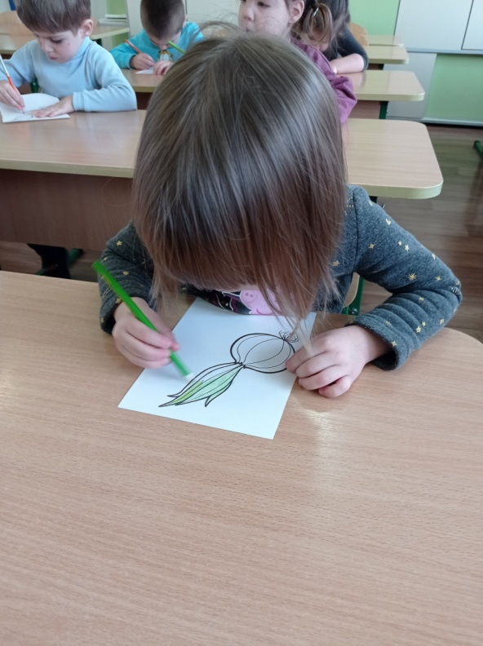
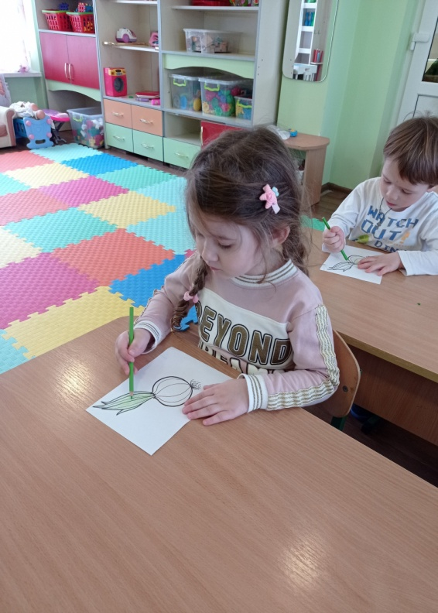
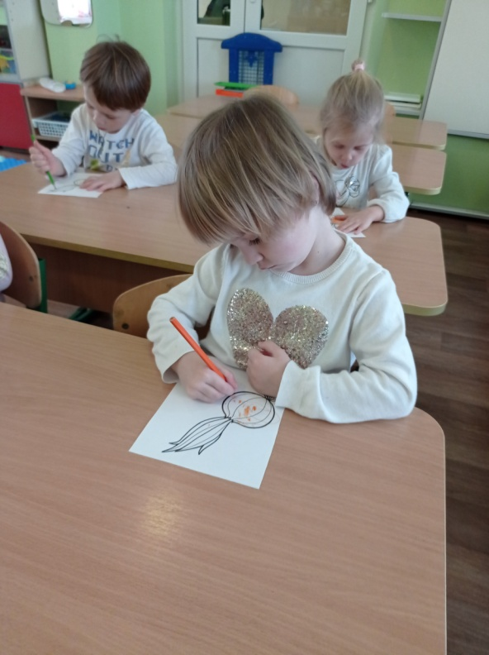
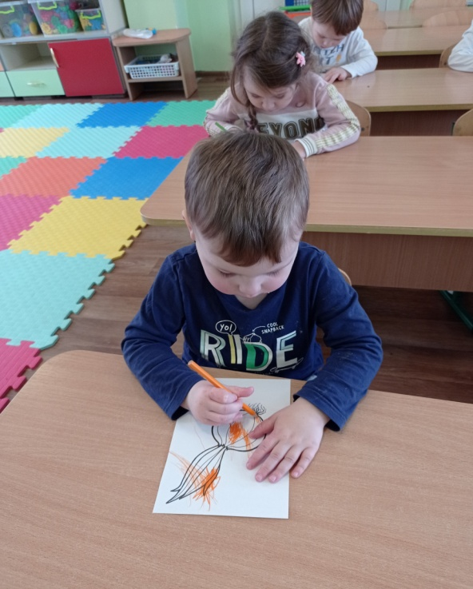
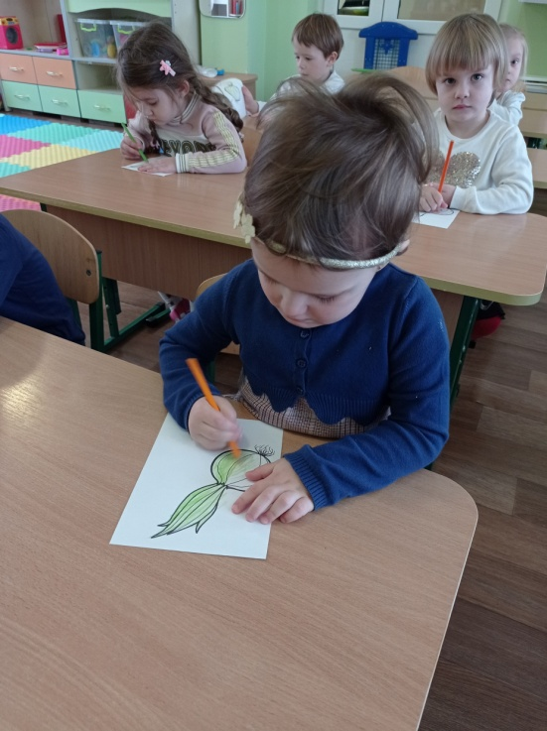
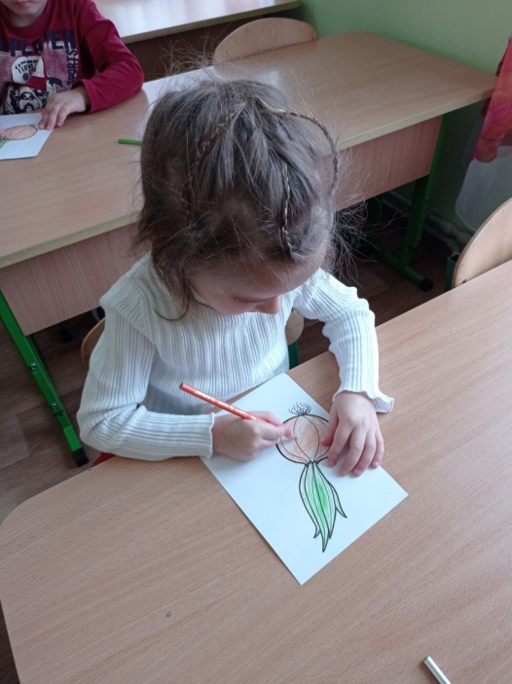
Заняття «Малювання цибулі(розмальовка)

Slide 15
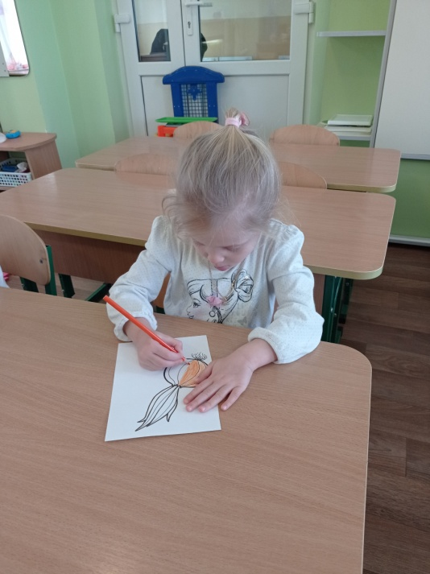
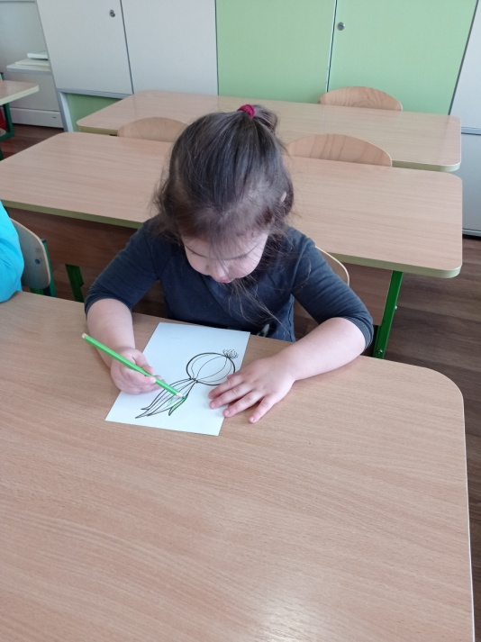
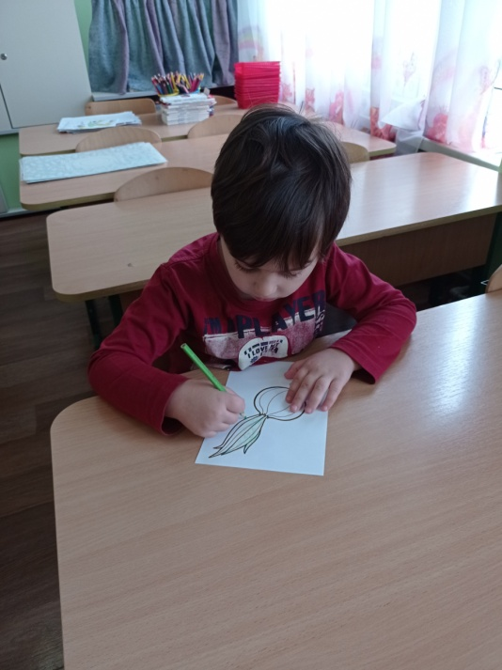
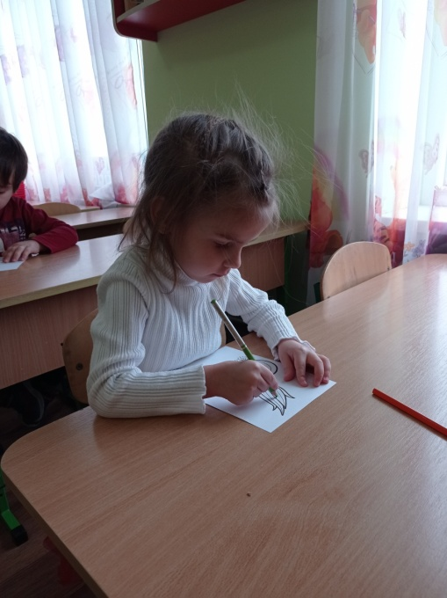
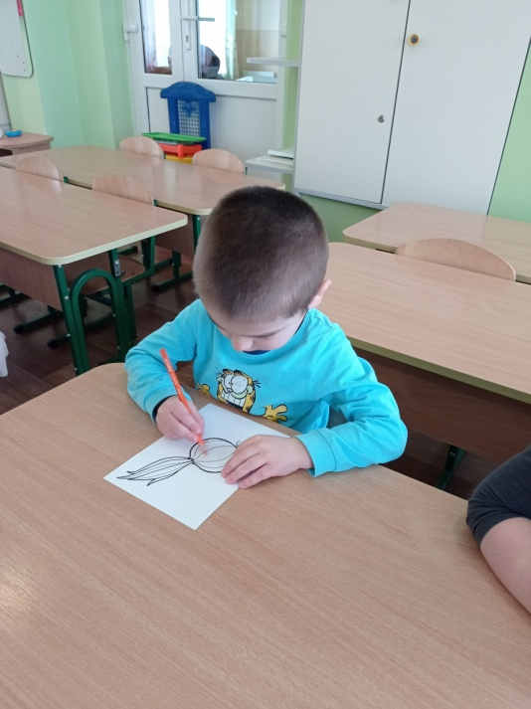
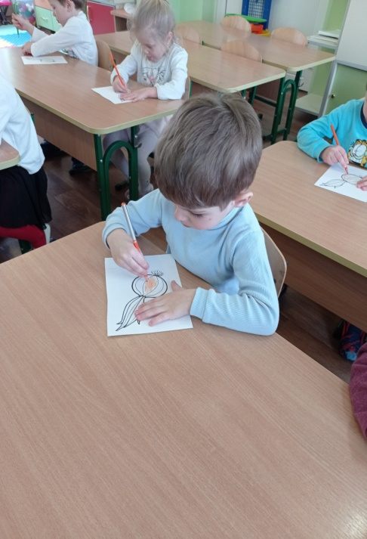
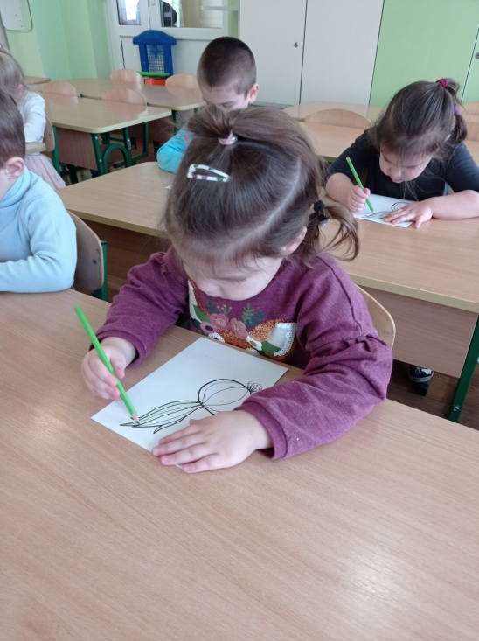
Заняття «Малювання цибулі(розмальовка)

Slide 16
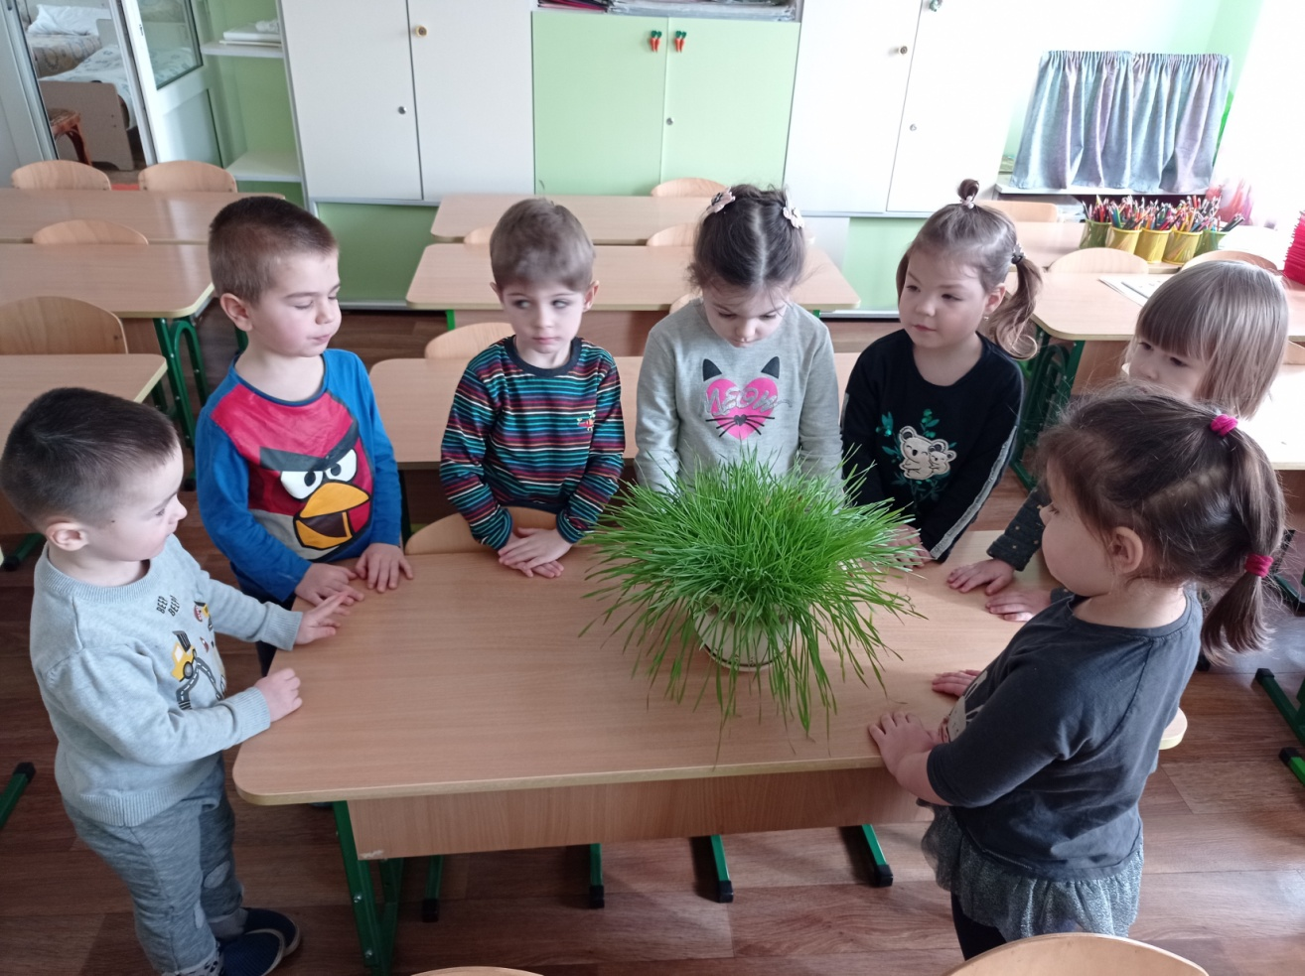
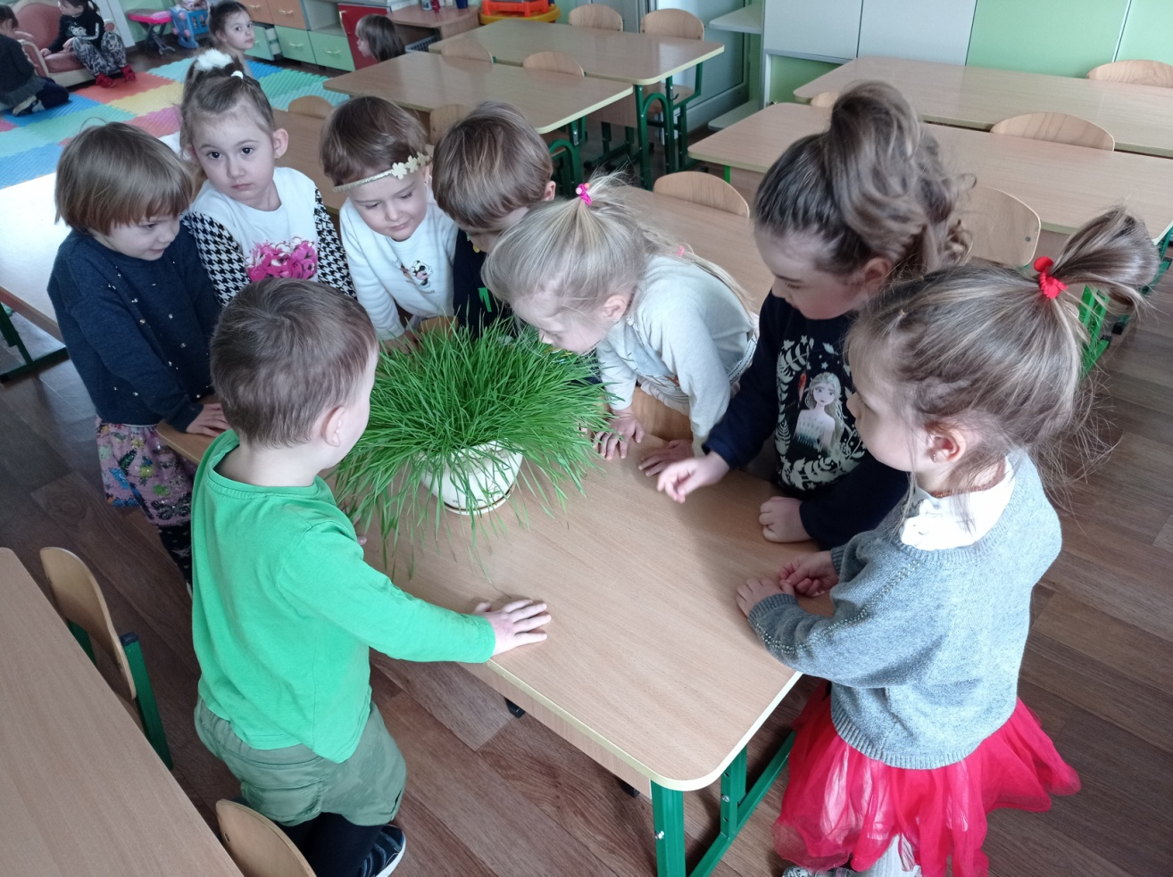
Спостереження за пшеницею, що проросла

Slide 17
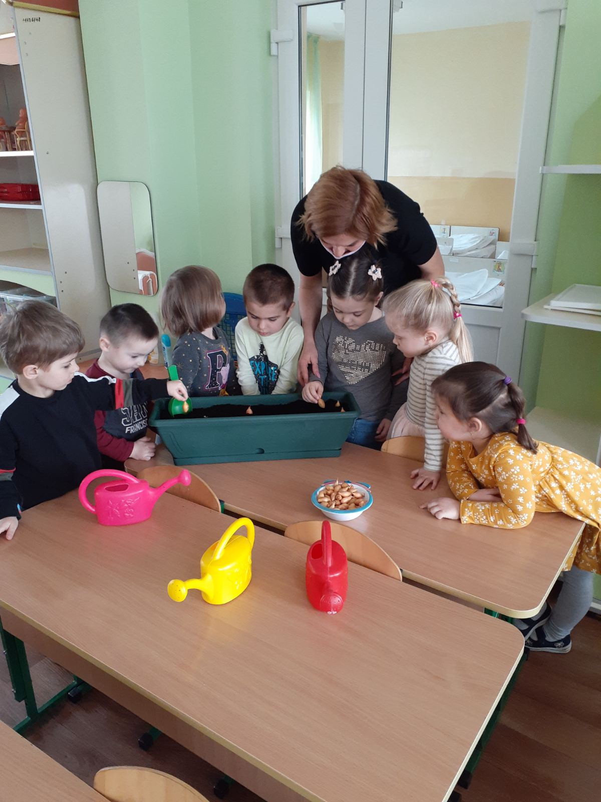
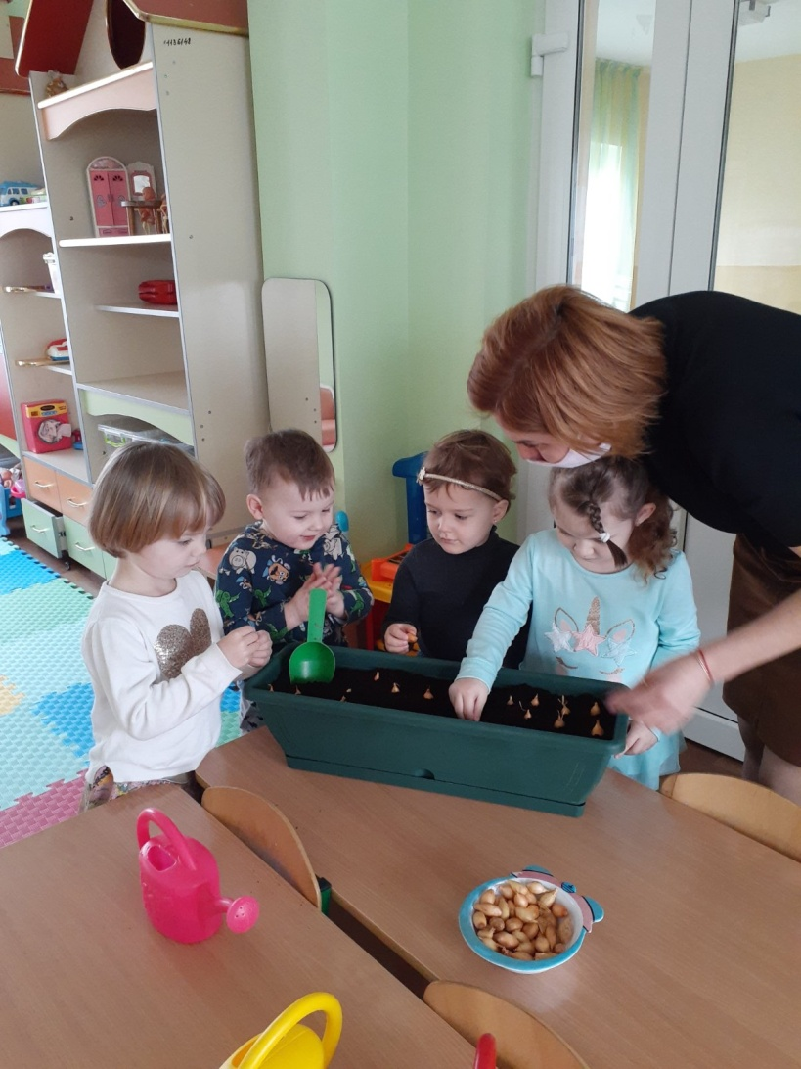
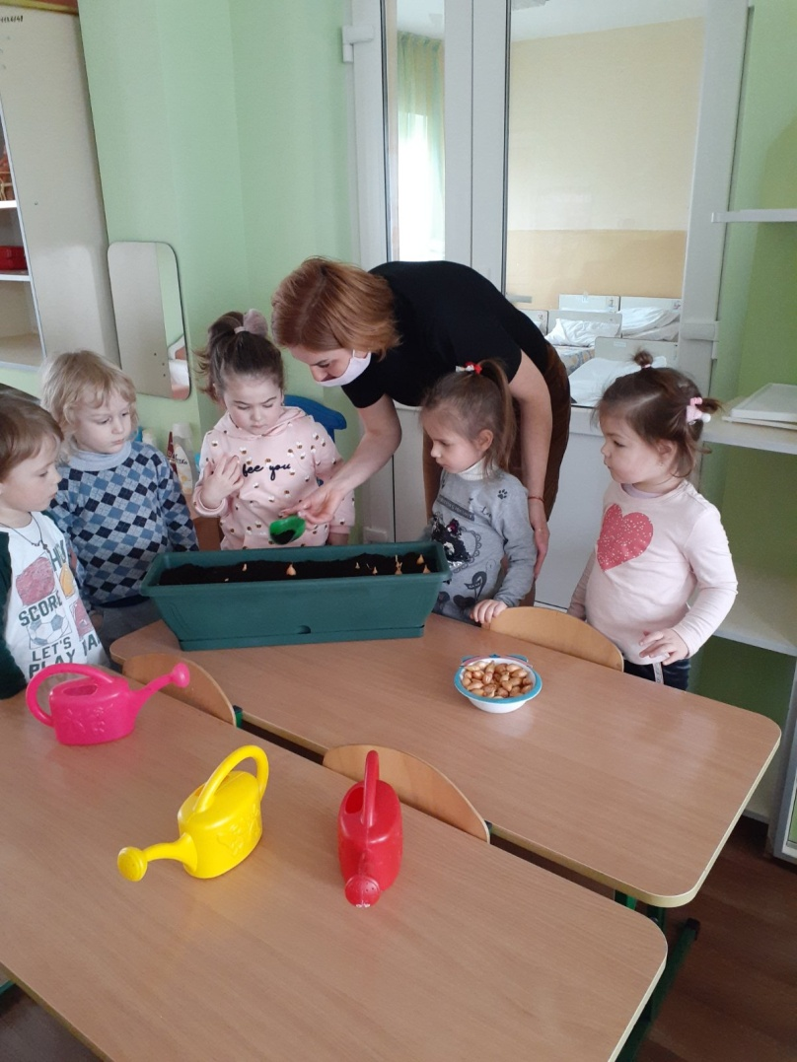
Садіння цибулі

Slide 18
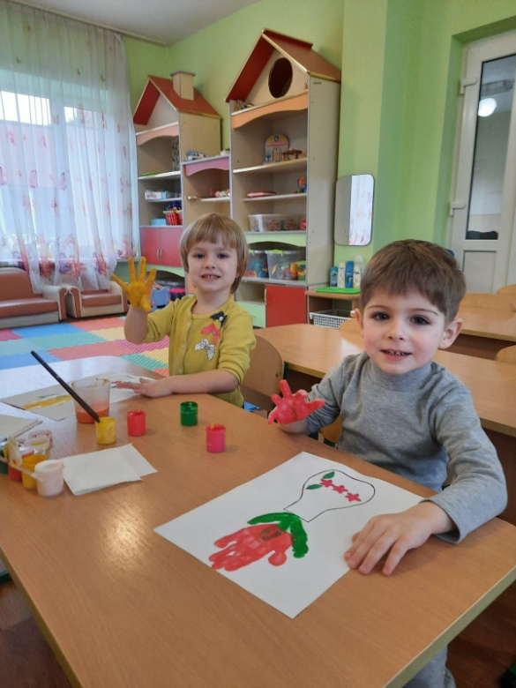
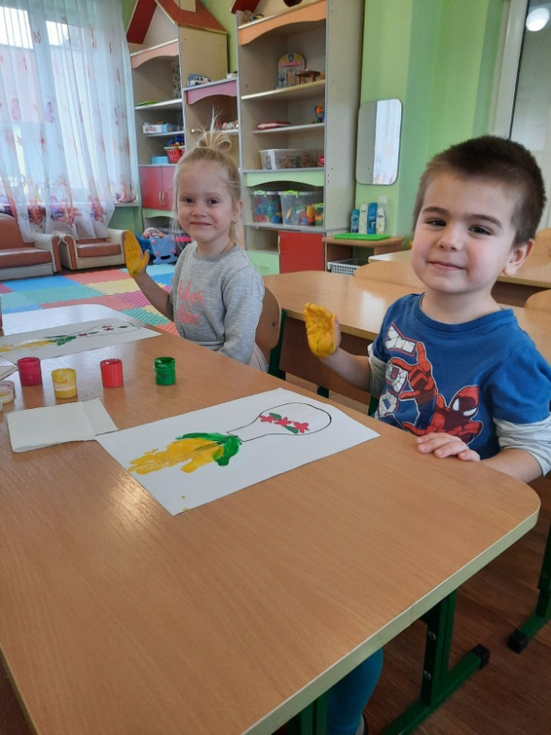
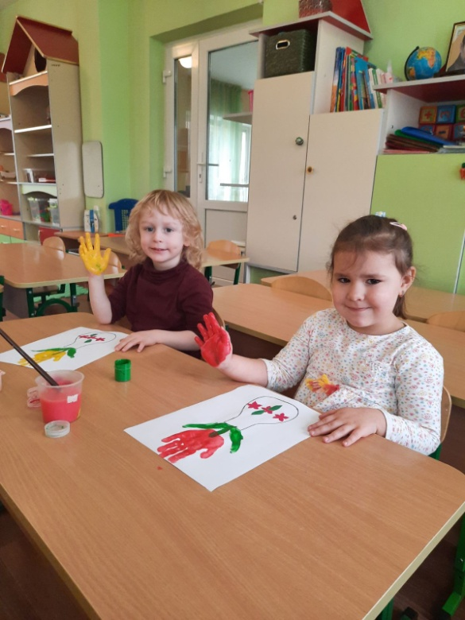
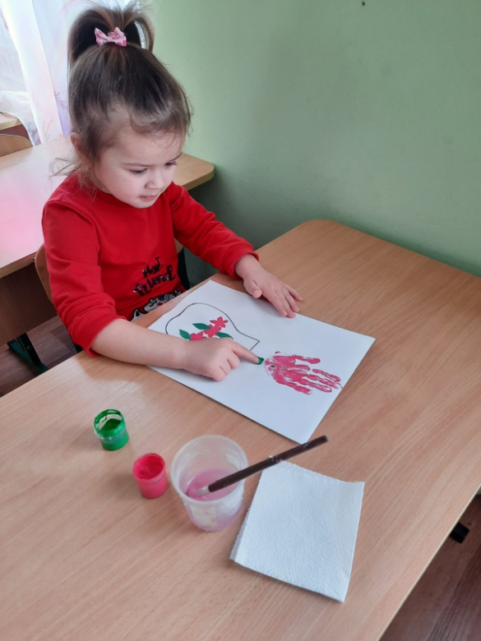
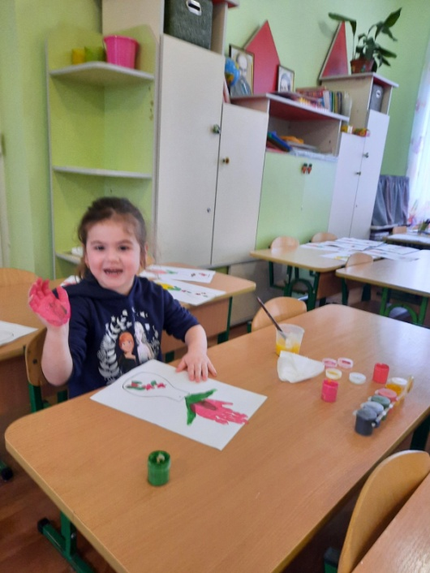
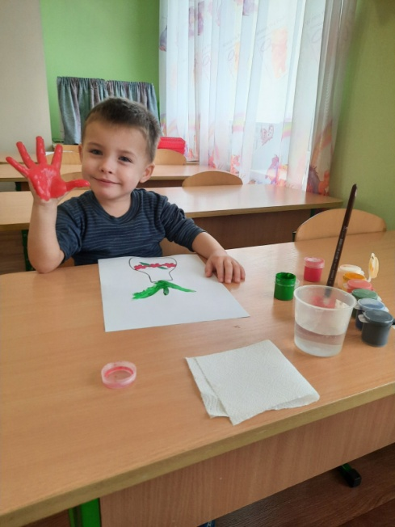
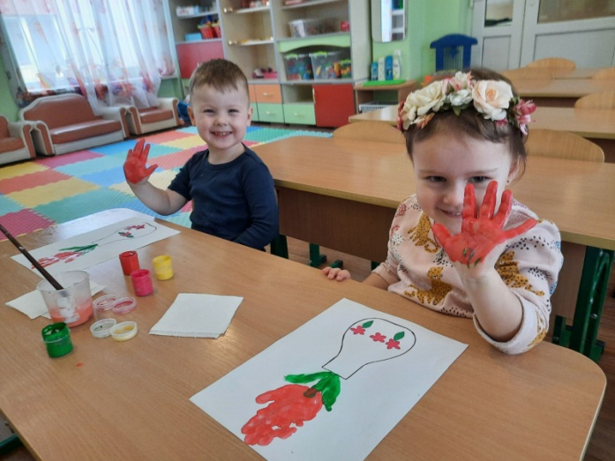
Малювання долоньками «Моя квіточка найкраща»

Slide 19
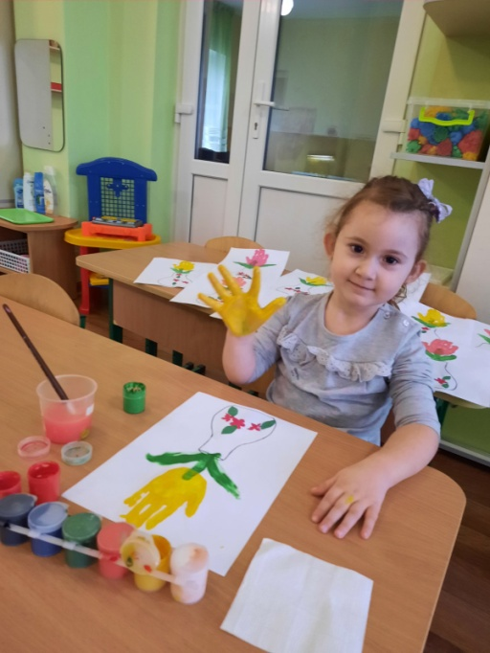
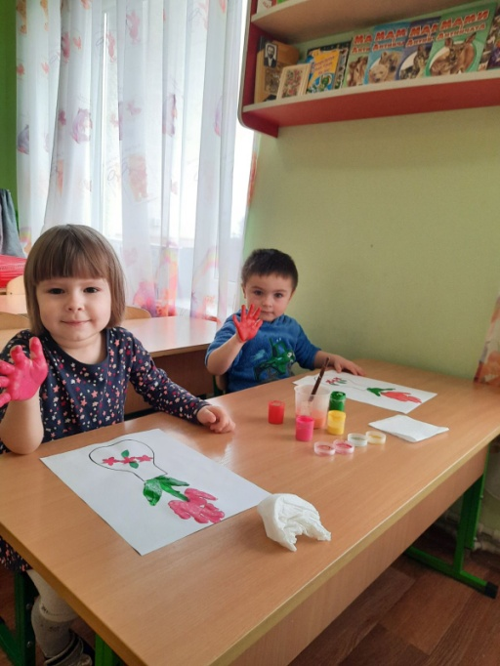
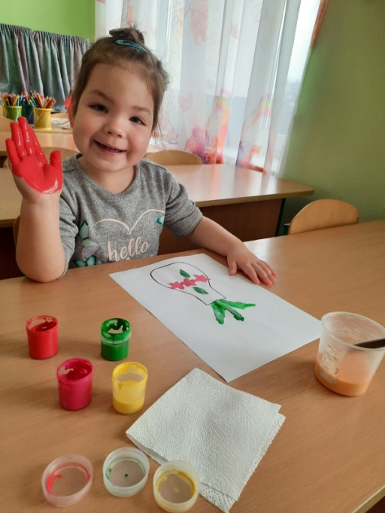
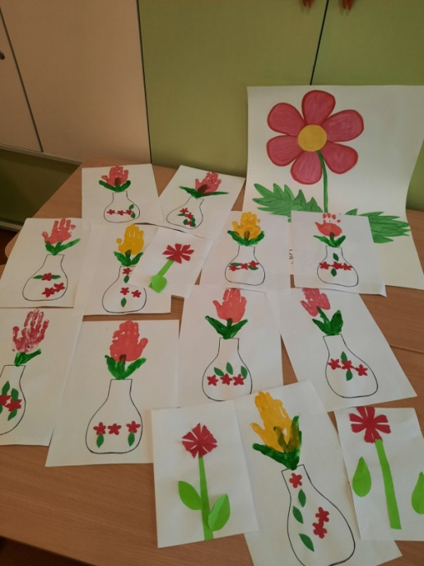
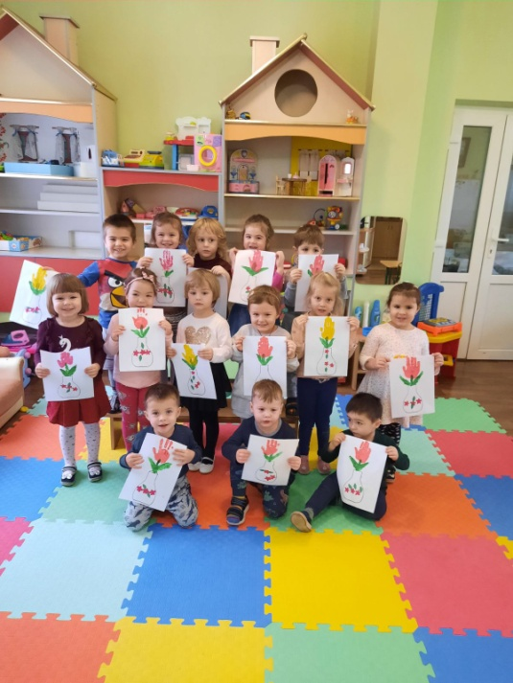
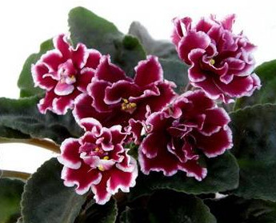
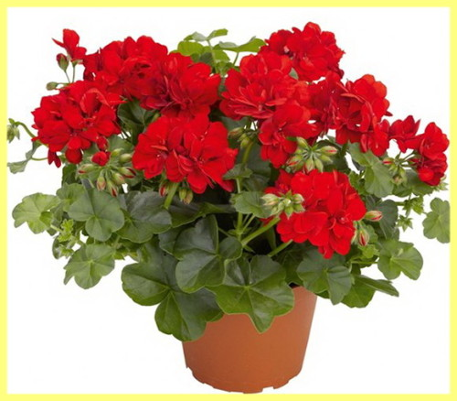
Малювання долоньками «Моя квіточка найкраща»

Slide 20
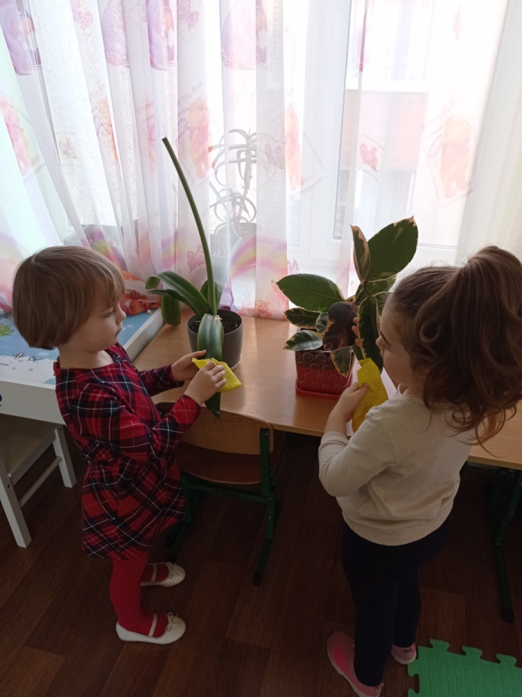
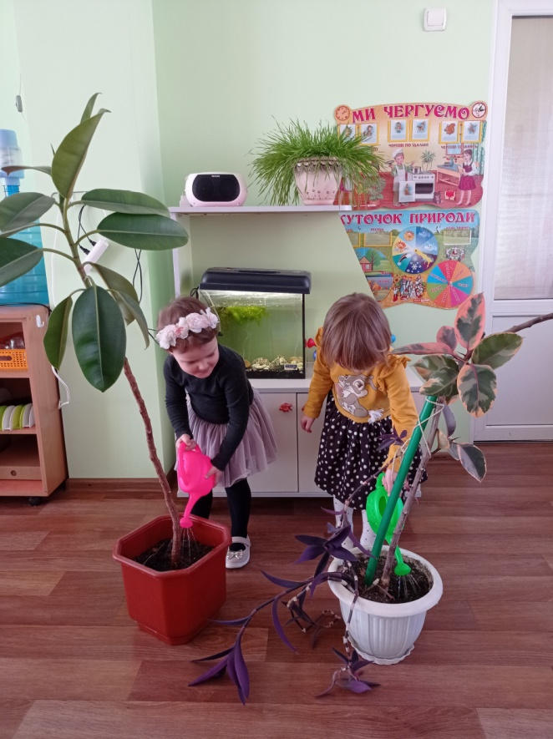
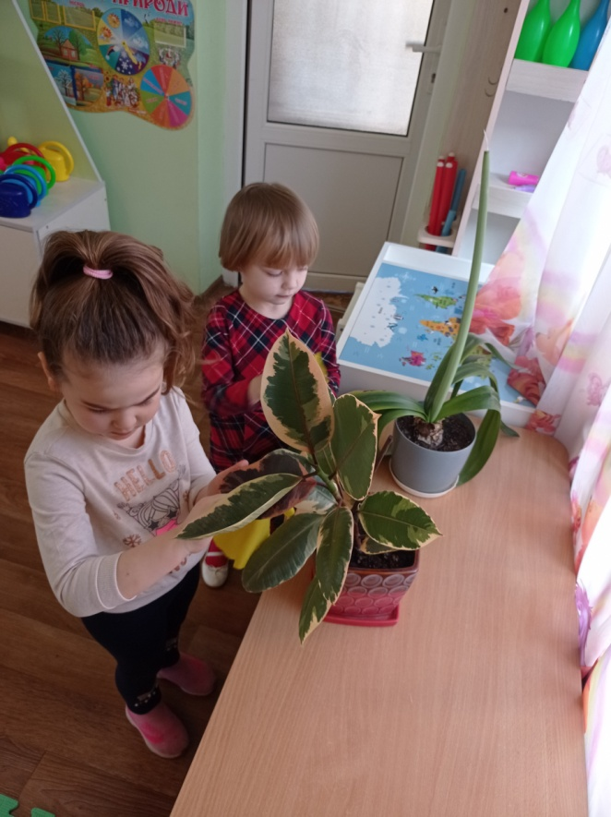
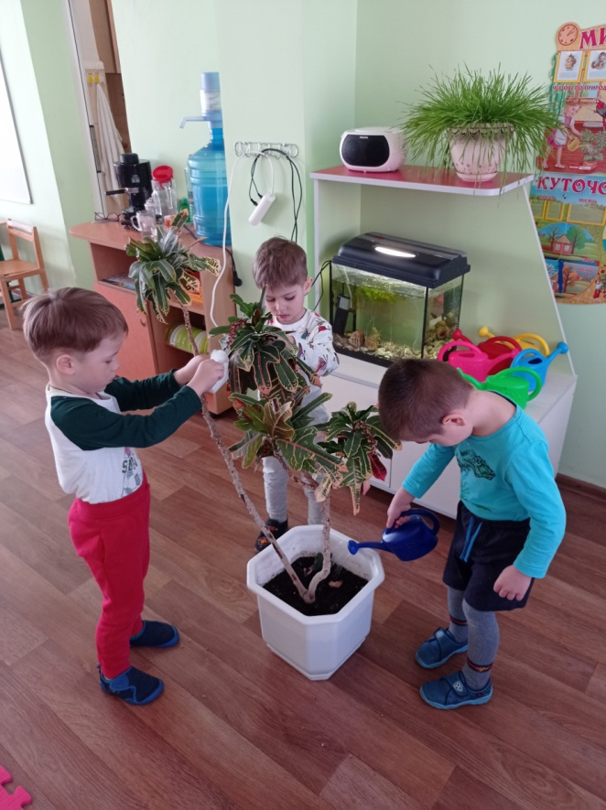
Догляд за рослинами в ЗДО

Slide 21
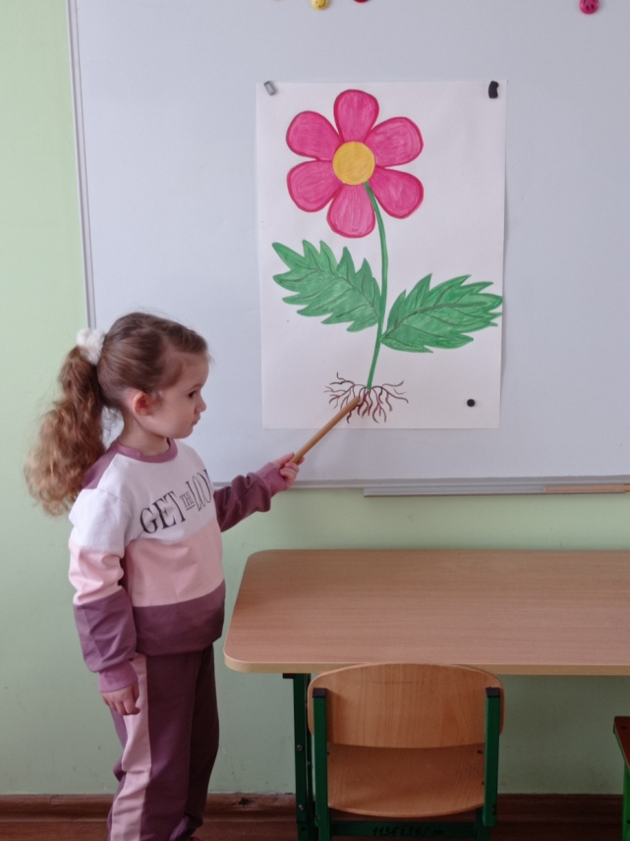
Вивчення будови рослини

Slide 22
Дидактична гра «Що потрібно рослинам для росту»

Slide 23
Садіння рослин та догляд за ними

Slide 24
Догляд за рослинами вдома

Slide 25
Догляд за рослинами вдома

Slide 26
Догляд за рослинами вдома

Slide 27
Догляд за рослинами вдома

Slide 28
Дякуємо за увагу !

